Slide 1

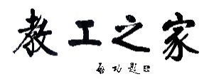
融入中心促发展 提升品质育英才
——北师大青教赛传承发展概况
校工会
2020年11月
Notes:
亮亮图文旗舰店https://liangliangtuwen.tmall.com

Slide 2


主要内容
Main Contents
1
Why——我们是谁，将去何方
2
What——我们努力了什么
3
Key Point——开放、跨界、创新
4
Vision——我们的征途
延时符

Slide 3
北师大青教赛的传承发展
人才辈出
自1991年我校举办首届青年教师基本功大赛以来，迄今已举办16届比赛。据统计，获奖的青年教师600余名，涌现出李山、于丹、康震等知名学者和教学科研人才，李芒、王静爱、刘美凤、王立军、孟琢等北京青教赛优秀指导教师。
荣誉
颇丰
在历届比赛一等奖获奖者中有50余人分别入选各类高层次人才；获得全国和北京市“教学名师奖”、北京市“教育创新标兵”“师德标兵”称号。
延时符

Slide 4
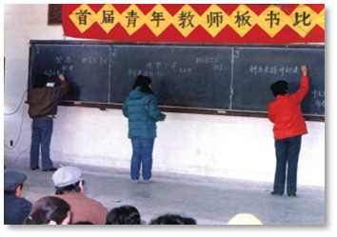
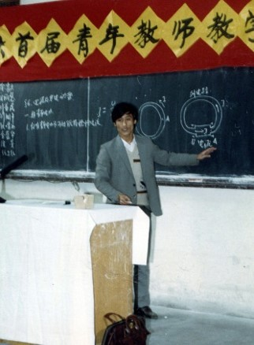
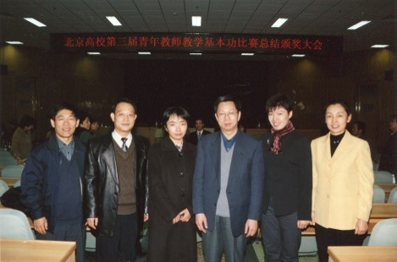
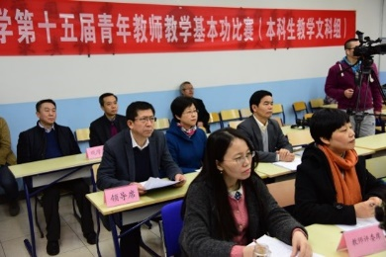
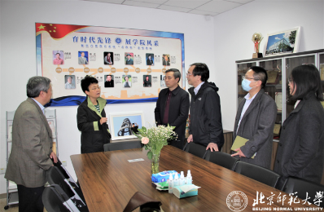
北师大青教赛的传承发展
1988年12月，举办首届青年教师板书比赛。
1991年5月，举办首届青年教师教学基本功比赛。
2000年，于丹老师参加北京市第三届青教赛，获文科组一等奖。
2016年11月，北京市教育工会主席张锦，董奇校长、李晓兵副书记等领导现场观摩北师大第十五届青教赛。
2020年11月，北京市教育工会主席宋丽静考察文学院职工小家和青教赛工作。
延时符

Slide 5
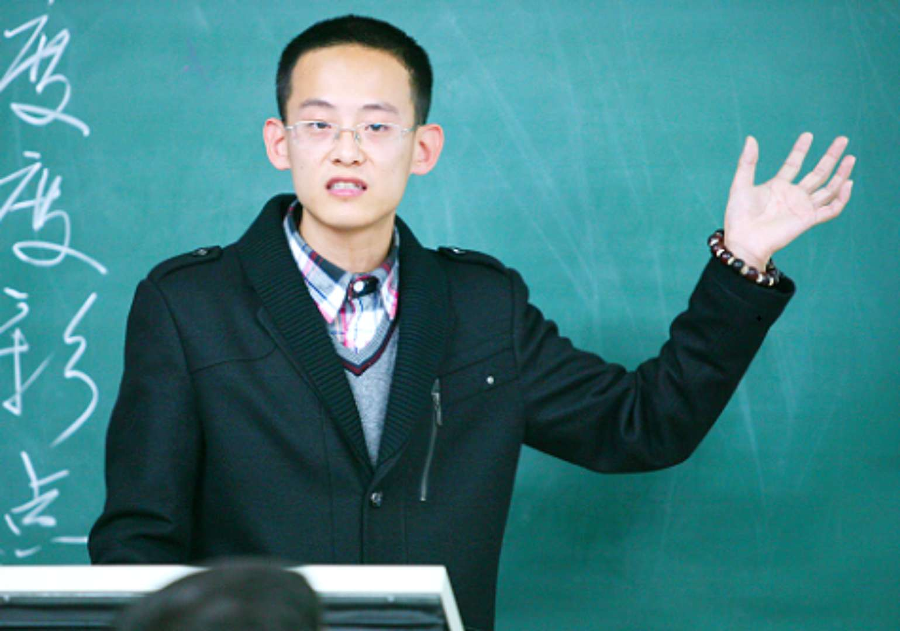
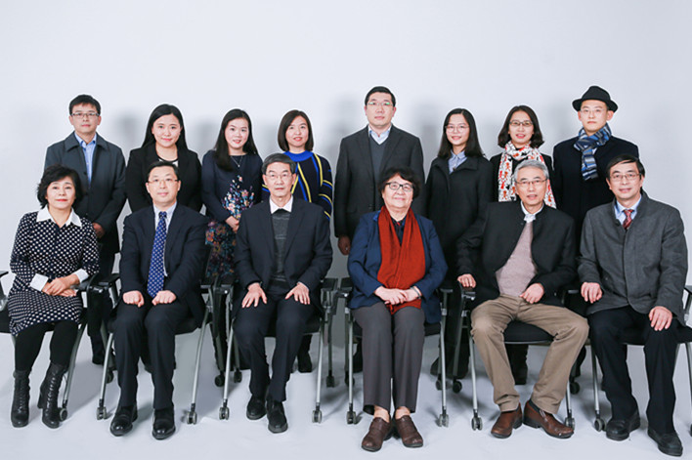
全国高校青教赛实例 文学院 孟琢
全国高校青年教师教学竞赛自2012年举办首届以来，迄今共举办5届比赛。其中，北师大文学院孟琢老师，荣获2014年第二届全国高校青年教师教学竞赛人文社会科学组一等奖。
2个月的集中准备，20讲完整的教学设计，1次关键性的教学培训。
领导重视：各级领导高度重视，多次组织专家听课，特别是李芒老师给予多次悉心指导。
团队支持：古汉语团队多名资深教师不吝赐教，形成合力，为我提供了精妙的教学思路。
备赛期间，从课程设计到幻灯片制作，都经历了“脱胎换骨”的变化。平时备课不会花这么多时间去考虑幻灯片的设计，教学的设计也是一次次的雕琢。
大学课堂不仅仅是传授知识，还是学术前沿与课堂教学的紧密结合，更是价值塑造、能力培养和知识传授的有机统一。练好内功不光为自己，更为学生和职业操守。
全国青教赛一等奖、北京青教赛一等奖、北师大青教赛一等奖获得者孟琢：在教学中安放生命的价值
延时符

Slide 6
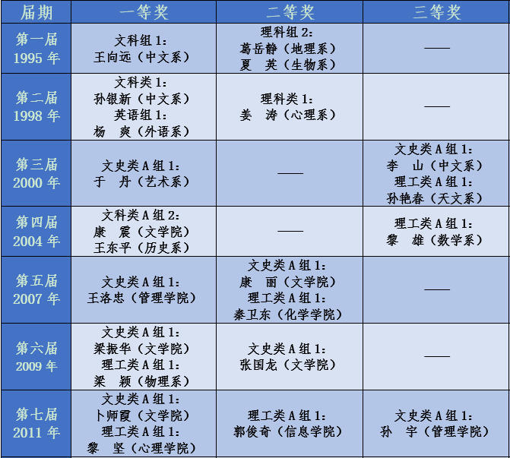
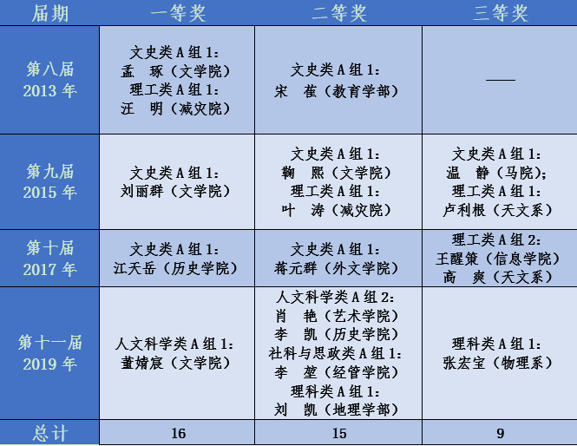
北师大获得北京市青教赛奖项统计
北京师范大学承办第九届北京青教赛文史类比赛，获优秀组织奖和突出贡献奖。
优秀指导教师奖获得者：教育学部李芒（第八届、第十届文史类A组）、教育学部刘美凤（第九届文史类A组），地理科学学部王静爱（第八届理工类A组），文学院王立军、孟琢（第十一届人文科学类A组）。
延时符

Slide 7

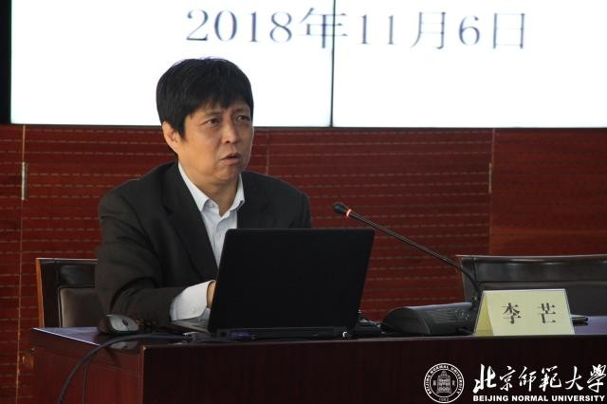
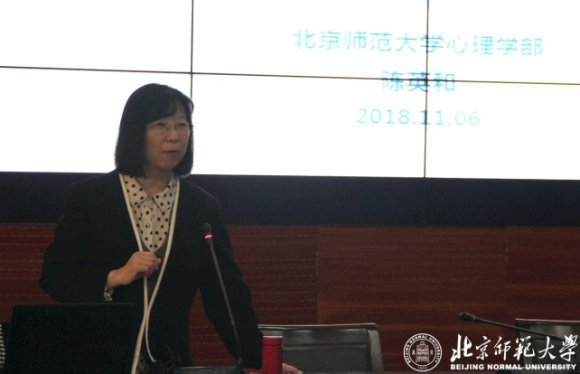
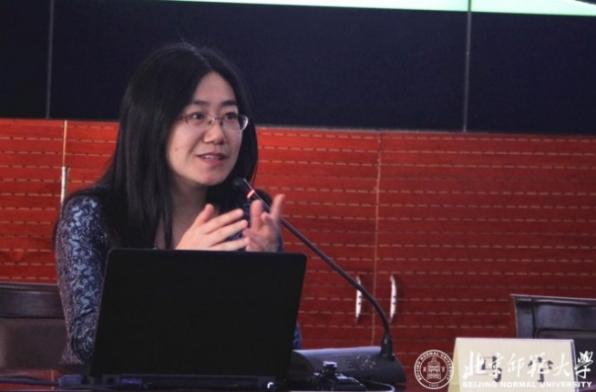
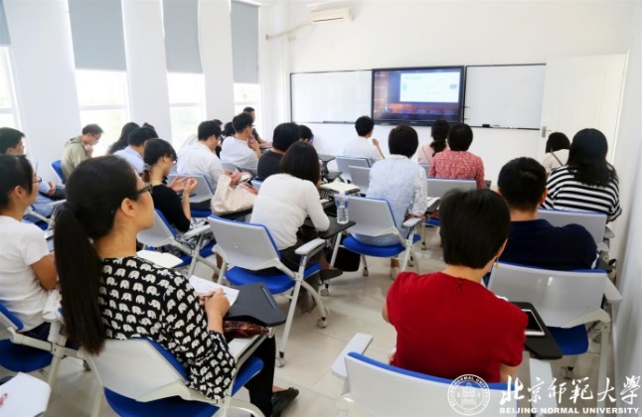
第十六届青教赛赛前培训 20181106
开展青年教师教学基本功培训和教学名师报告会
  来自校本部38个学部院系、研究院所的134位青年教师参加现场培训，珠海分校80余位青年教师通过视频直播参加培训。

Slide 8
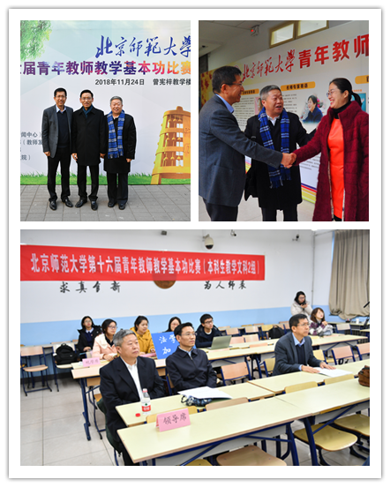
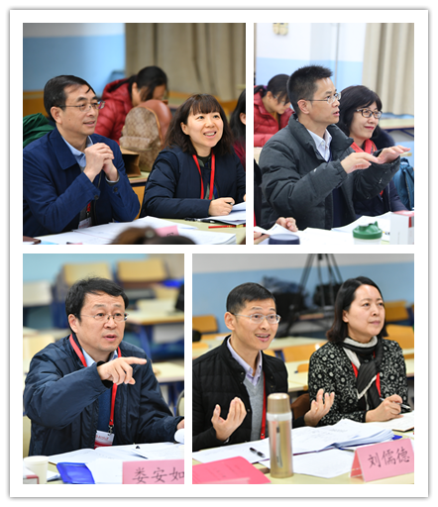
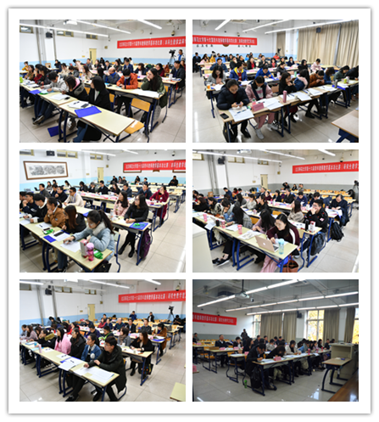
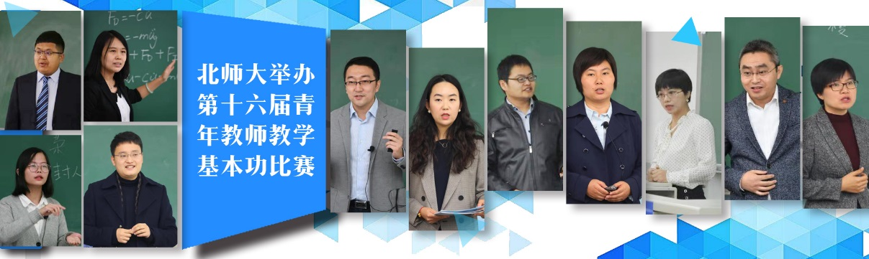
北师大第十六届青教赛 20181124

Slide 9
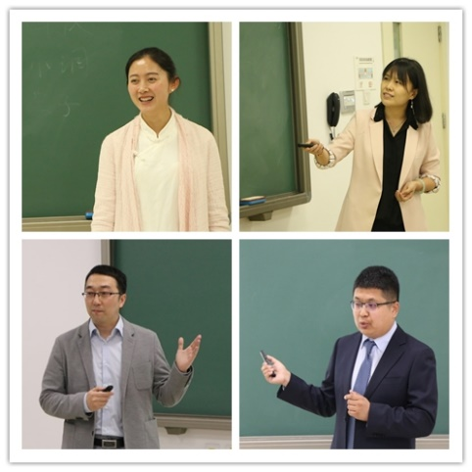
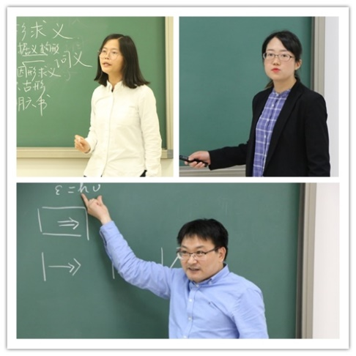
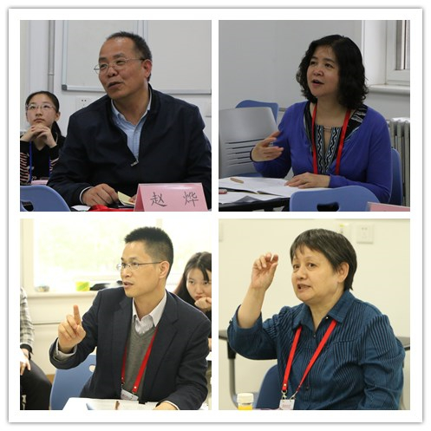
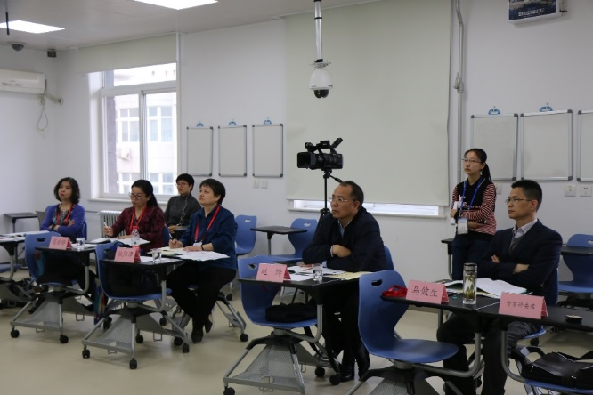
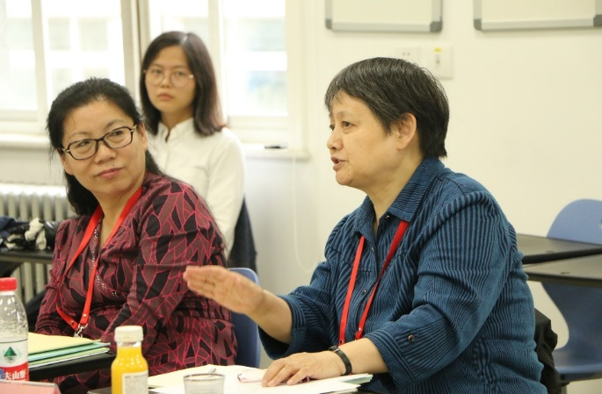
进击北京赛校内选拔赛 20190424

Slide 10
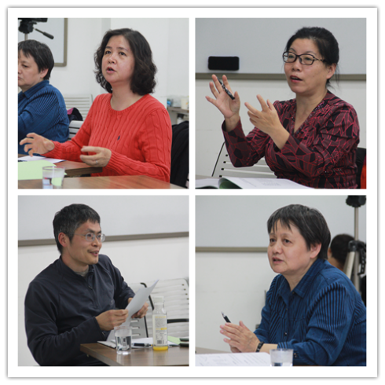
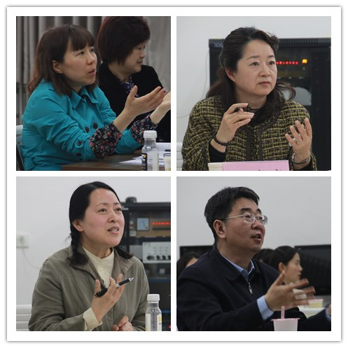
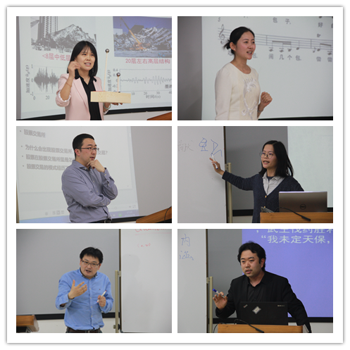
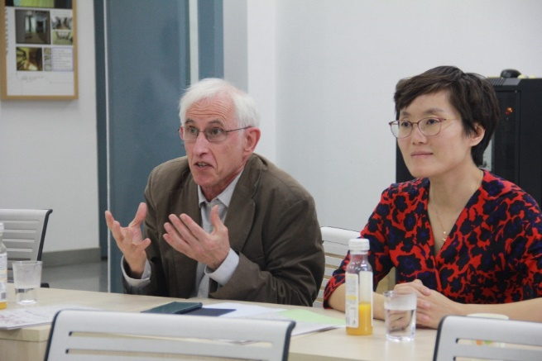
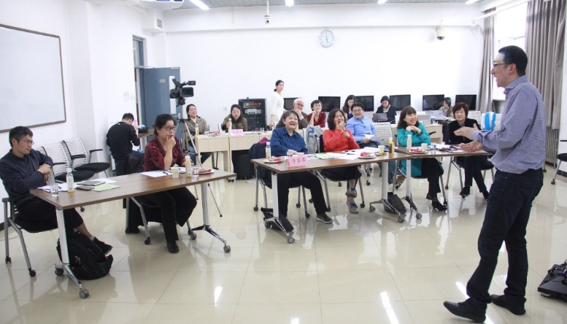
校内第一次磨课 20190426

Slide 11
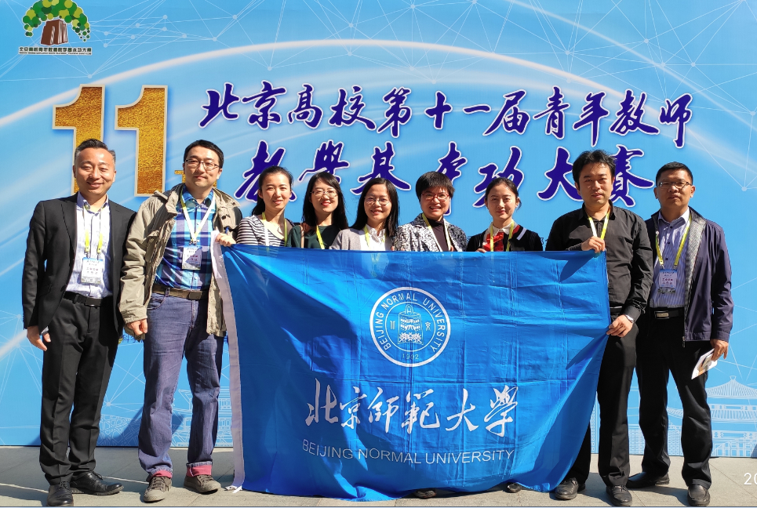
参加北京青教赛开幕式 20190509
扬北京师大风范 展青年才俊风采

Slide 12
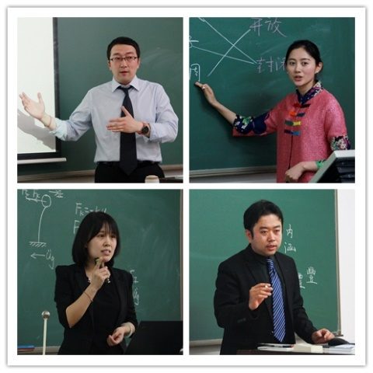
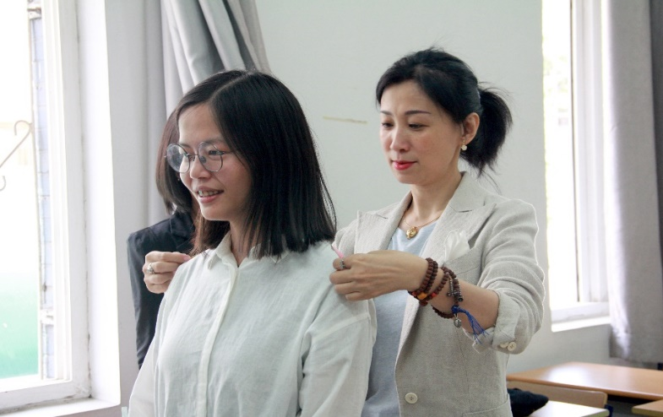
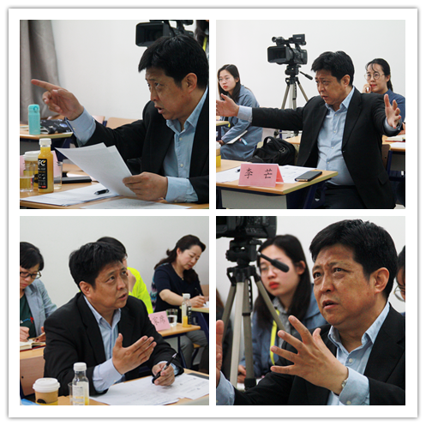
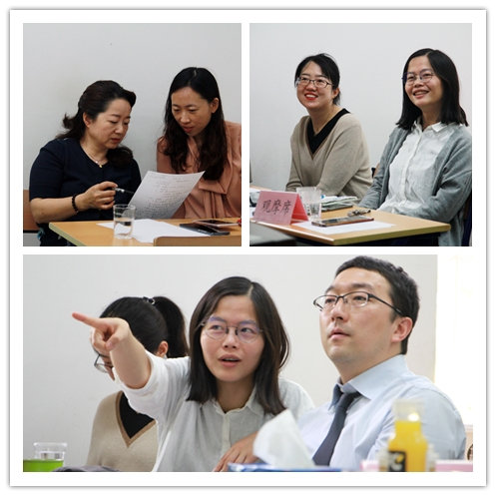
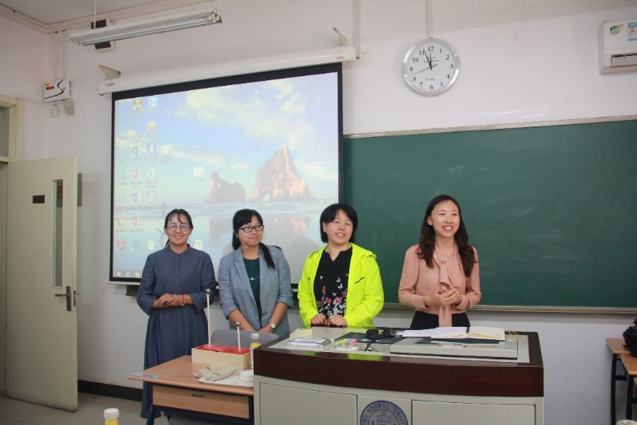
校内第二次特训磨课 20190510
形象设计师 姜虹
图书馆 ppt设计团队

Slide 13
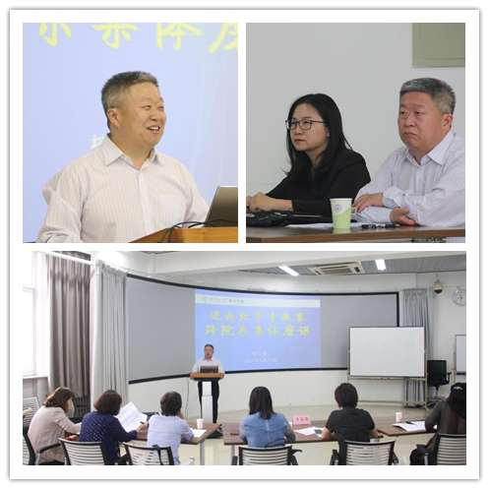
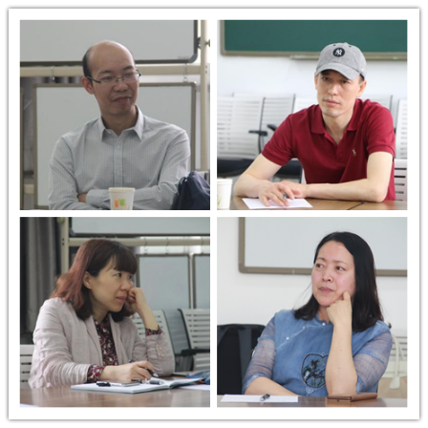
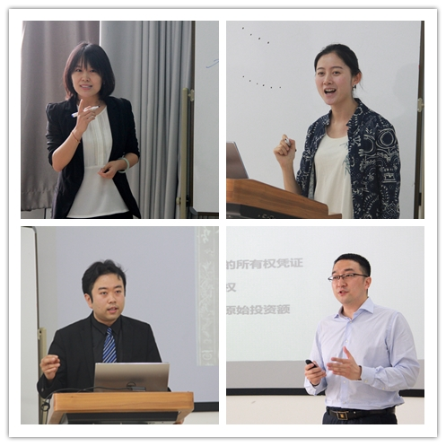
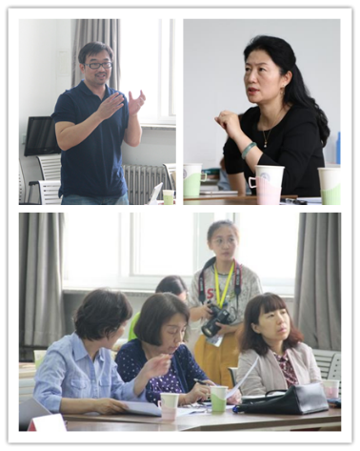
校内第三次跨院系磨课 20190517

Slide 14
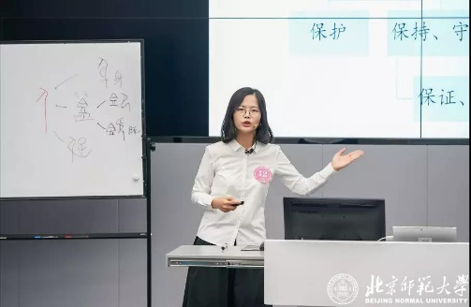
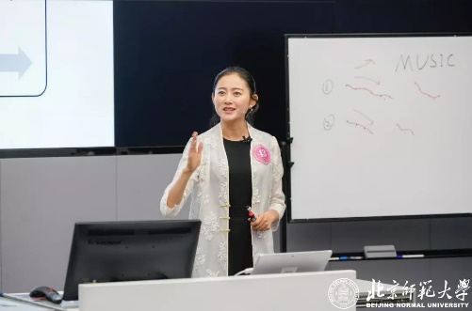
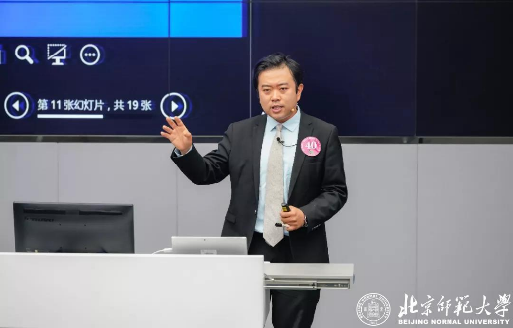
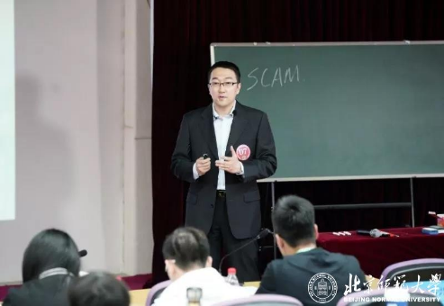
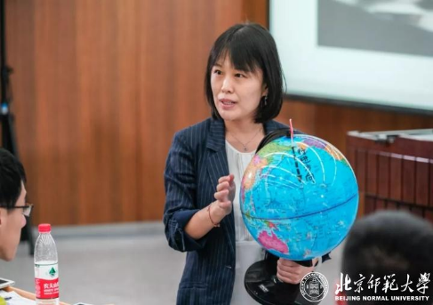
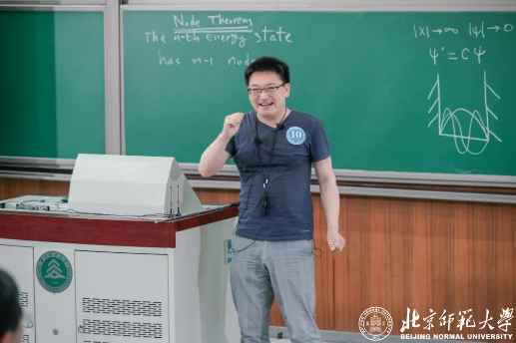
北京市第十一届青教赛战绩
文学院 董婧宸
艺术与传媒学院 肖 艳
历史学院 李 凯
经管学院 李 堃
地理科学学部 刘 凯
物理学系 张宏宝
综合奖：一等奖1名，二等奖4名，三等奖1名。
优秀指导老师奖：文学院王立军、孟琢老师。
单项奖：最佳教案奖1项，最受学生欢迎奖3项，最佳现场展示奖2项。

Slide 15
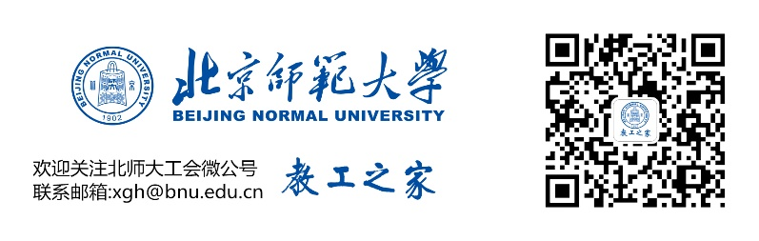
价 值 追 求
教书育人
京师风范
价值塑造
文化浸润
岗位建功
以赛促教
比赛是练兵的沙场：奋发有为、百炼成钢
比赛是交流的平台：跨学科交流互动，取长补短；老中青传帮带，传承优势特色
比赛是展示的舞台：学院赛→学校赛→北京市赛→全国赛
青教赛组委会、校工会联系人：
王 远 58802823 13681494416（微信同号）
刘玉娟 58805174 18810267863（微信同号）
办公地点：北京师范大学南院A座校工会102办公室
Notes:
围绕“凝心聚力、追求卓越、继承发展，团结广大教职工建功立业新时代”这个中心；
握牢“民主管理、岗位建功”两个抓手；
做足“价值引领、文化浸润、技能提升”三个纬度的文章；
积极行使工会的四项职能和教代会的四项职权；
团结“工会教代会代表、理论研究专家、院系（机关）党政干部、部门工会主席队伍、新闻传播宣传队伍”五支队伍；
着力在“理想塑造、岗位建功、双向维护、民主管理、身心健康、安全稳定”六方面发力。
创造性地贯彻落实十三次党代会精神，在推动改革中服务“双一流”建设。

Slide 16

开放、跨界、创新
Key Point
开放
海纳百川、合作共赢
校工会：内联外合、策划协调
教务部：教师评委、把关定准
宣传部：宣传报道、烘托气氛
教师工作部：专业培训、提升技能
学生工作部：学生观摩、育教交融
人才人事处：数据支撑、结果应用
国际处：外籍专家、锦上添花
图书馆：ppt设计、赋能增效
信息网络中心：网络直播、“一体两翼”
学部院系：党政工团、合力众推
指导团队：系列磨课传帮带，“蓝”育“青”，“青”更“蓝”
跨界
交融互动、协同创新
青年教师教学沙龙
青年教师创新教研工作室
名师培育工作坊
艺术传媒学院形象设计师
永琪连锁店总监级美发师
Notes:
围绕“凝心聚力、追求卓越、继承发展，团结广大教职工建功立业新时代”这个中心；
握牢“民主管理、岗位建功”两个抓手；
做足“价值引领、文化浸润、技能提升”三个纬度的文章；
积极行使工会的四项职能和教代会的四项职权；
团结“工会教代会代表、理论研究专家、院系（机关）党政干部、部门工会主席队伍、新闻传播宣传队伍”五支队伍；
着力在“理想塑造、岗位建功、双向维护、民主管理、身心健康、安全稳定”六方面发力。
创造性地贯彻落实十三次党代会精神，在推动改革中服务“双一流”建设。

